Slide 1
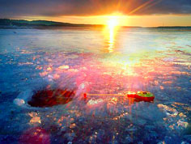
Световые явления в живой и неживой природе
.

Slide 2
Задачи
Образовательные: сформировать у учащихся понятия о природе света, источниках и свойствах света, значении света для живых организмов.
Развивающие: развивать творческое мышление, интеллектуальные способности учащихся; развивать умения наблюдать, анализировать, делать выводы.
Воспитательные: продолжить формирование познавательного интереса к предмету через использование ИКТ, развить коммуникативные качества, сформировать навыки работы в группах, развивать творчество и сотрудничество, формировать чувство прекрасного.

Slide 3
Актуализация знаний
Какие явления называются физическими?
Какие явления называются химическими?
Признаки химических реакций?
Что называется реакцией горения, каковы ее признаки?

Slide 4
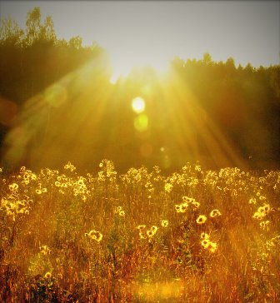
Что такое свет?
Свет – это поток электромагнитных волн.
Источниками света являются тела, испускающие световые волны.

Slide 6
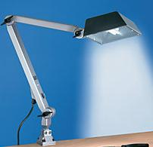
Световые волны появляются во время химической реакции горения, в этом случае мы имеем дело с теплым светом или могут выделяться в результате других химических реакций, которые идут без выделения тепла, и тогда мы наблюдаем холодный (люминесцентный) свет.

Slide 7
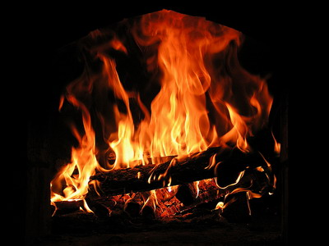

Slide 8
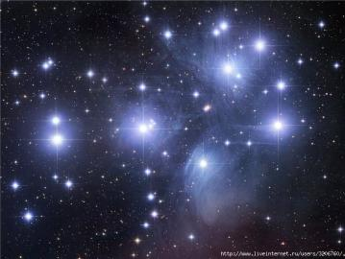
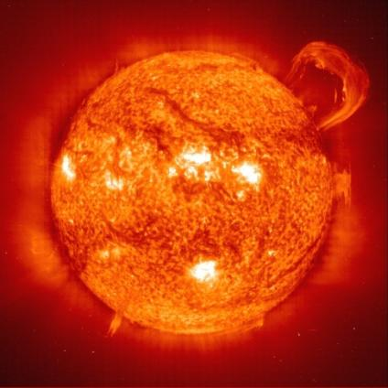
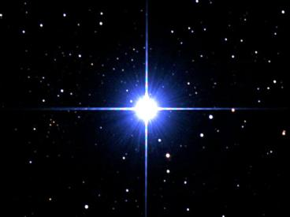
Источники природного теплого света
Звезды
Солнце
http://www.sonnik.sawin.com.ua/index.php?p=articles&area=1&catid=2&page=71&limit=25&print=1
http://images.yandex.ru/yandsearch?text=%D1%81%D0%BE%D0%BB%D0%BD%D1%86%D0%B5&rpt=simage&p=0&img_url=antwrp.gsfc.nasa.gov%2Fapod%2Fimage%2F0604%2Fequinoxprom_eit_big.jpg

Slide 9
Люминесцентный свет может выделяться особыми светящимися органами животных, например глубоководных рыб, медуз, осьминогов и кальмаров.
Есть светящиеся животные и среди обитателей суши: это почти сплошь жуки.
В Европе шесть видов таких жуков.
В тропических странах их значительно больше.
Все они составляют одно семейство лампирид, то есть светляков. "Иллюминация", устраиваемая иногда этими жучками, представляет очень эффектное зрелище.

Slide 10
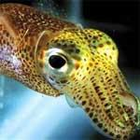
Кальмара с уникальными отражающими пластинками, образующими настоящий встроенный фонарик, обнаружили ученые на Гавайях.
Сам свет дают колонии люминесцентных бактерий, живущих на кальмаре.

Slide 11
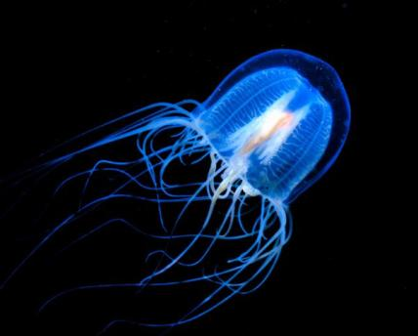
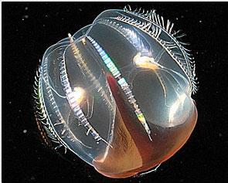
Светящиеся медузы

Slide 12
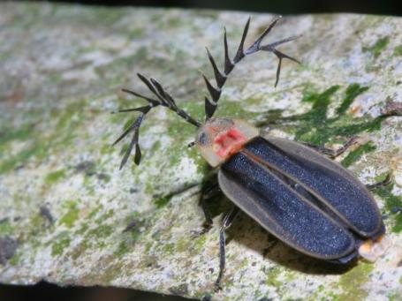
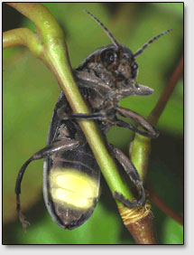
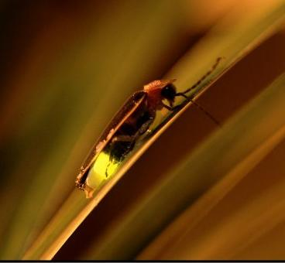
Светлячок

Slide 13
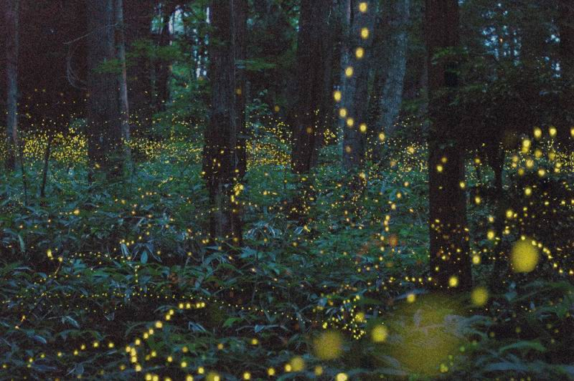
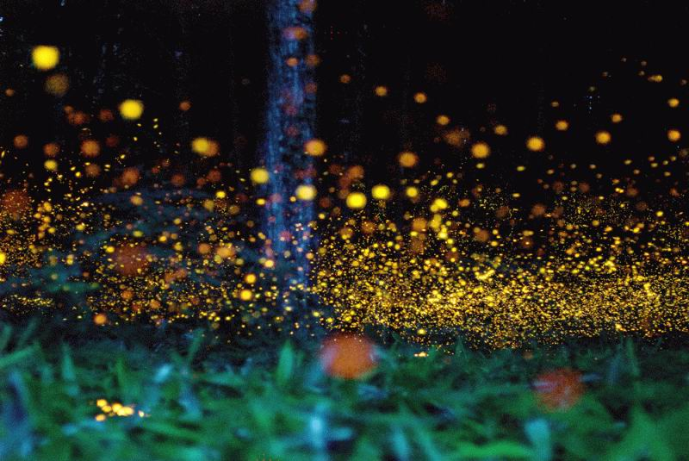
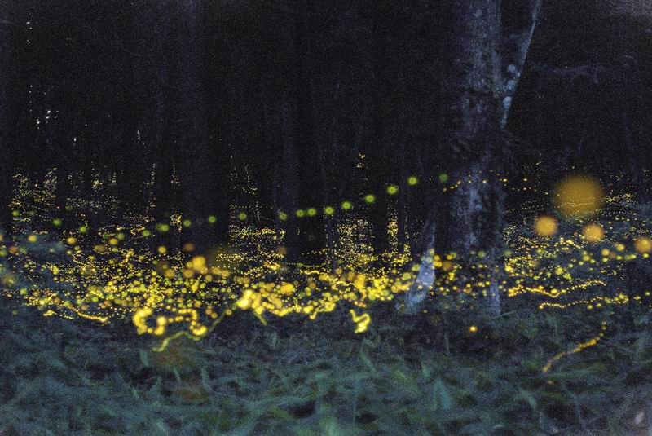

Slide 14
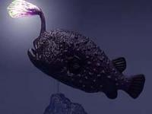
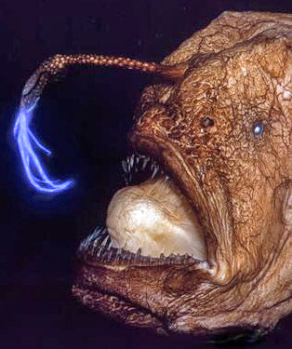
Глубоководный удильщик
Удильщик – это хищная морская рыба. Самки гораздо крупнее самцов и первый луч спинного плавника у них превращён в «удочку» со светящейся «приманкой» на конце.
Notes:
Какую роль играет свечение в жизни животных?
Но в пользе свечения для многих животных вряд ли можно сомневаться. Светящиеся рыбы и раки живут на такой глубине, куда солнечный свет не проникает. В темноте трудно различать, что делается вокруг, выслеживать добычу и вовремя ускользнуть от врага. А между тем светящиеся рыбы и раки – зрячи, имеют глаза. Способность свечения облегчает им жизнь.
Кроме того, мы знаем, как влечет некоторых животных к свету. Рыба, у которой на голове торчит нечто вроде электрической лампочки, или рыба-удильщик, наделенная длинным, как шнур, щупальцем "с фонариком" на конце, используют светящиеся органы для привлечения добычи. Некоторые разновидности маленьких светящихся рачков в минуту опасности выбрасывают струи светящегося вещества, возникающее при этом светящееся облачко скрывает их от врага. Наконец, свечение у некоторых животных служит средством нахождения и привлечения одного пола животного к другому: самцы таким образом находят самок или, наоборот, привлекают их к себе. Следовательно, свечение животных – одно из приспособлений, которыми так богата живая природа

Slide 15
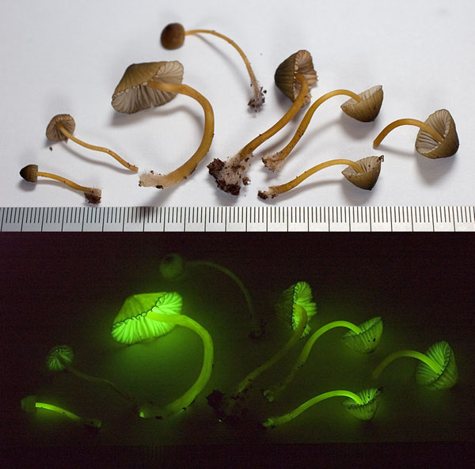
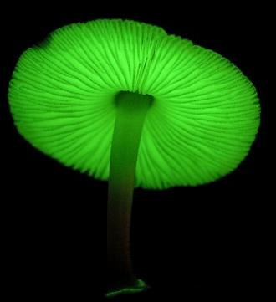
Светящиеся грибы
http://weblinks.ru/blog/interest/2470.html

Slide 16
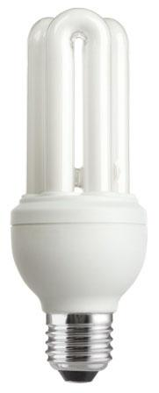
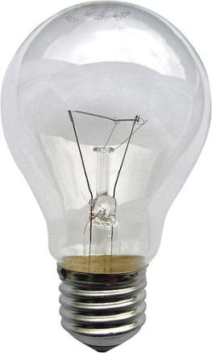
Искусственные источники света
Люминесцентная лампа
Лампа накаливания
http://prom.ua/tags/Уф_лампы
http://www.svet-consulting.ru/Technology/Lum.php

Slide 17
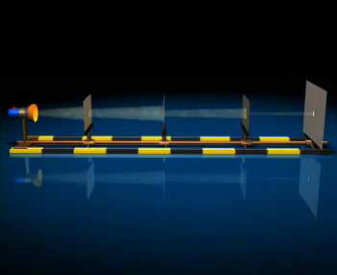
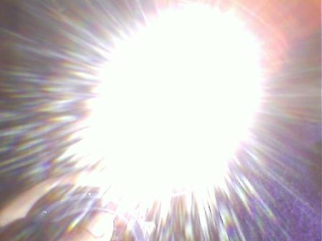
Свойства света
Прямолинейное распространение света
Свет отражается от поверхности предметов.
Notes:
Один из учеников держит белый лист бумаги, используя его как экран, другой держит фигурку, вырезанную из черной бумаги между экраном и светильником, на белом листе образуется тень, меняя черные фигурки, дети убеждаются, что тень всегда повторяет форму того тела, которое её отбрасывает, свои наблюдения ученики записывают в таблицу.
Опыт №2. Свет отражается от поверхности предметов.
Ученики с помощью зеркал отражают свет от настольных и потолочных светильников, этот опыт демонстрирует способность световых лучей отражаться от поверхности различных тел.

Slide 18
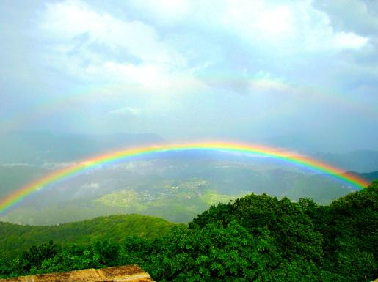
Федор Иванович Тютчев
Как неожиданно и ярко,
На влажной неба синеве,
Воздушная воздвиглась арка
В своем минутном торжестве!
Один конец в леса вонзила,
Другим за облака ушла –
Она полнеба обхватила
И в высоте изнемогла.

Slide 19
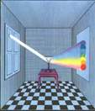
Опыт И. Ньютона
В 1672г И. Ньютон провел опыт по разложению белого света.
В спектре он выделил 7 основных цветов: красный, оранжевый, желтый, зеленый, голубой, синий, фиолетовый.
(Каждый Охотник Желает Знать Где Сидит Фазан)
Notes:
Изображение установки: для разложения солнечного света призмой в темной камере Кунсткамеры Петербургской Академии наук в первой половине XVIII в.

Slide 20
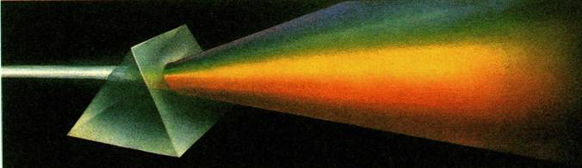
Свойства света
Разложение белого света на основные цвета.

Slide 21
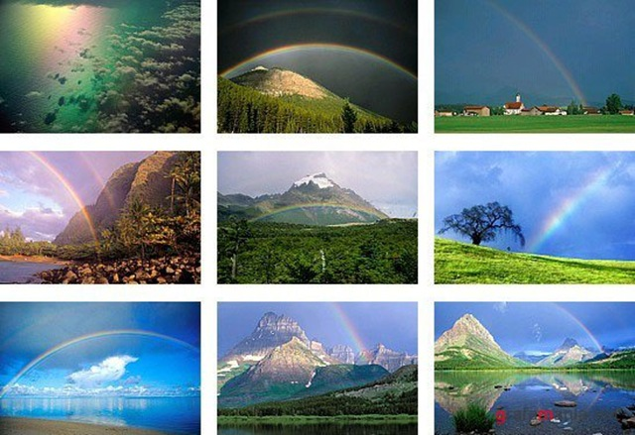

Slide 22
Заполните таблицу:
Опыт | Что делаю | Что наблюдаю | Вывод

Slide 23
Опыт | Что делаю | Что наблюдаю | Вывод
 | Располагаю черную фигурку между светильником и белой бумагой | На белом листе появилась тень, форма тени повторяет форму фигурки | Свет распространяется прямолинейно
 | С помощью зеркала вызываю появление солнечных зайчиков | световые лучи попадают на стены, потолок и в другие места, хотя источник света повернут совсем в другую сторону. | Свет отражается от поверхности
 | Ставлю между источником света и бумагой стеклянную призму. | На белом листе возникает цветная полоса | Белый свет состоит из 7 основных цветов

Slide 24
Домашнее задание
§ 17, выполнить упражнения для домашней работы на страницах 65, 67.

